Slide 1
福岡ER 医師募集！
１．希望に応じた自由なカリキュラム作成
２．1年ごとの契約可能
３．ベッドフリーのメリハリの効いた生活
４．子育てとの両立（日勤のみの勤務可能）
５．救急専門医取得可能
６．開業前に救急の勉強を
７．他科からの飛び入りも大歓迎！！

Slide 2
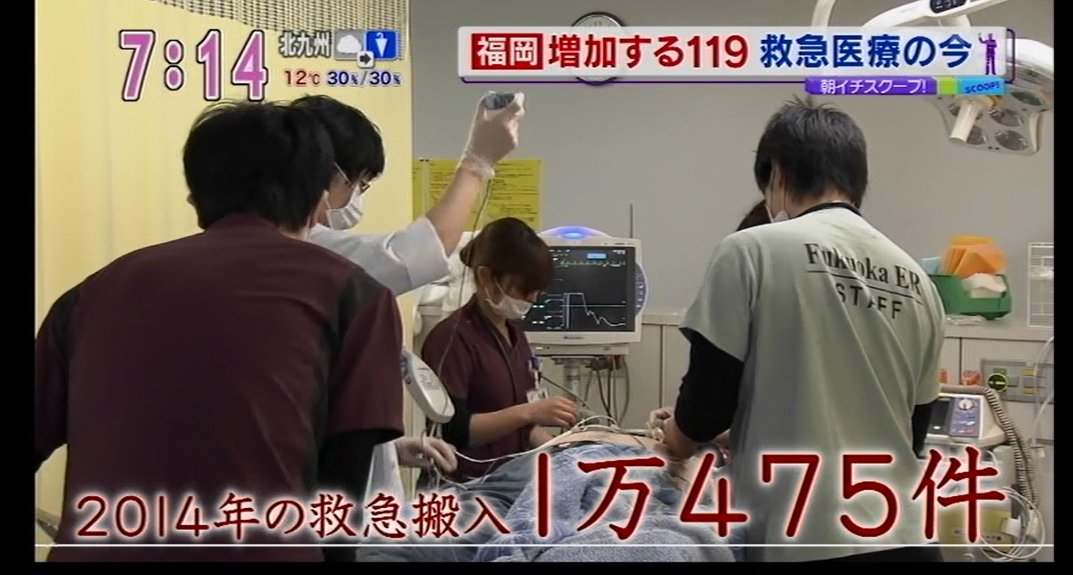

Slide 3
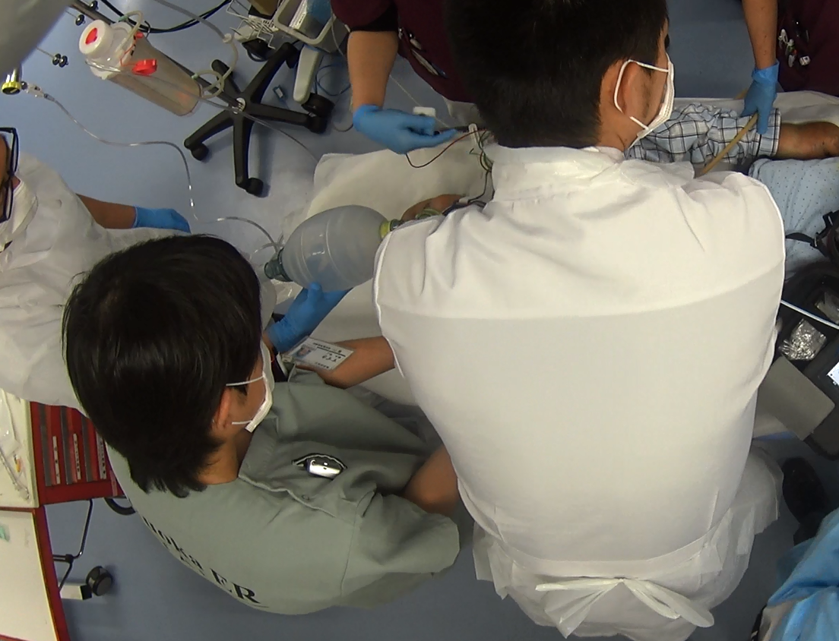
CPA搬入 175件/年

Slide 4

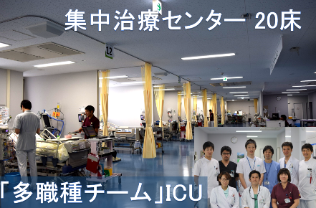
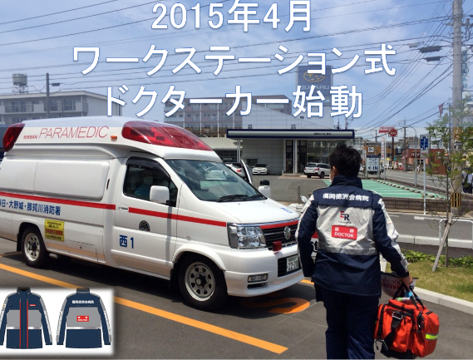
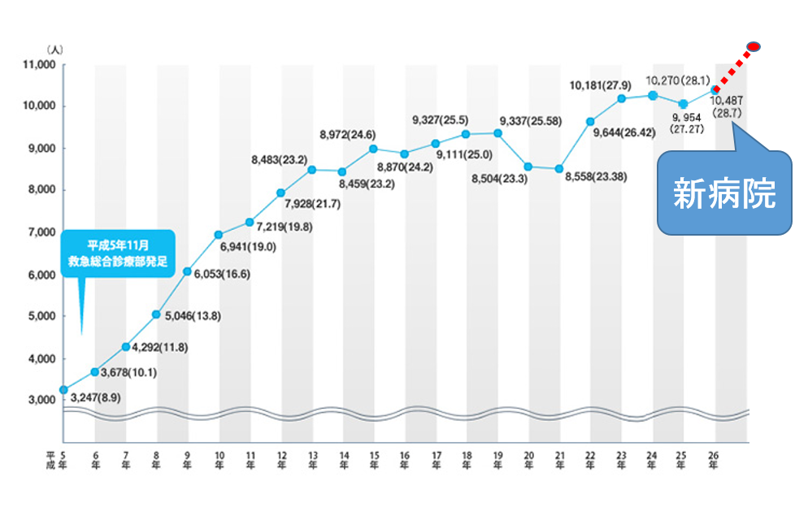
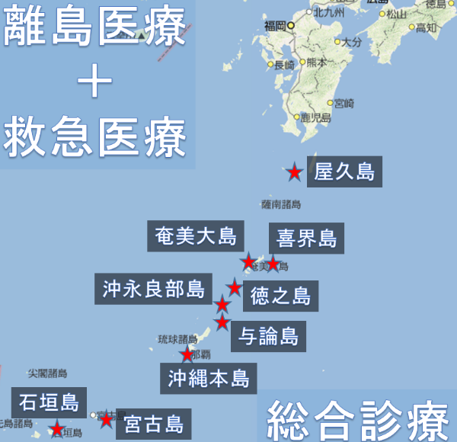

ER
ICU
離島
プレホスピタル
専門科研修
災害

Slide 5
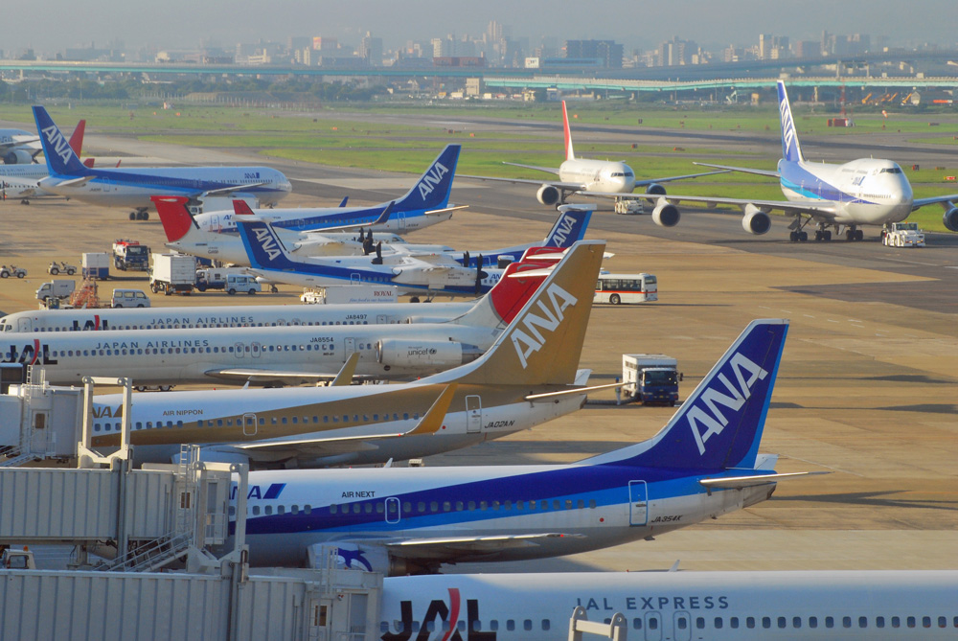
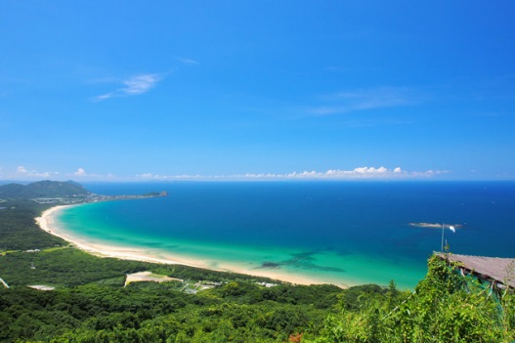
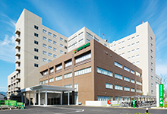
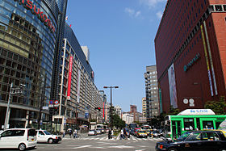

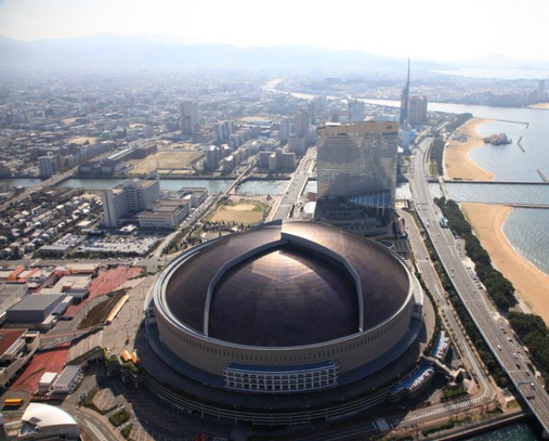
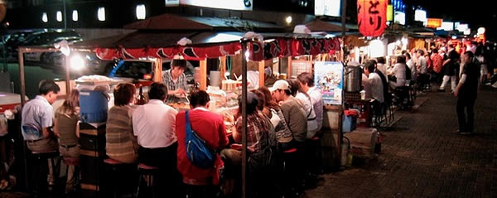
空港
糸島
天神
中洲
ヤフオクドーム

Slide 6
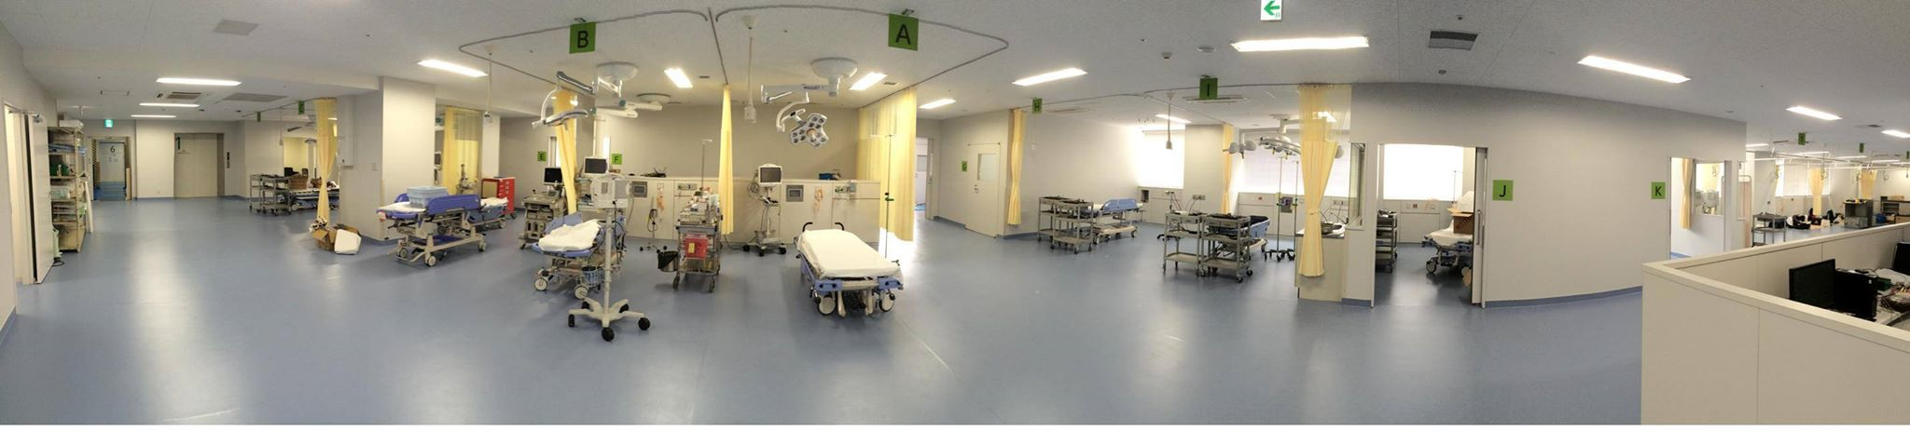
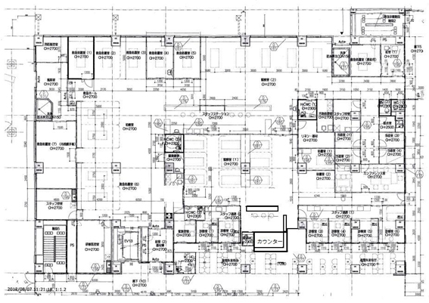
広大なＥＲ
1250m²

Slide 7
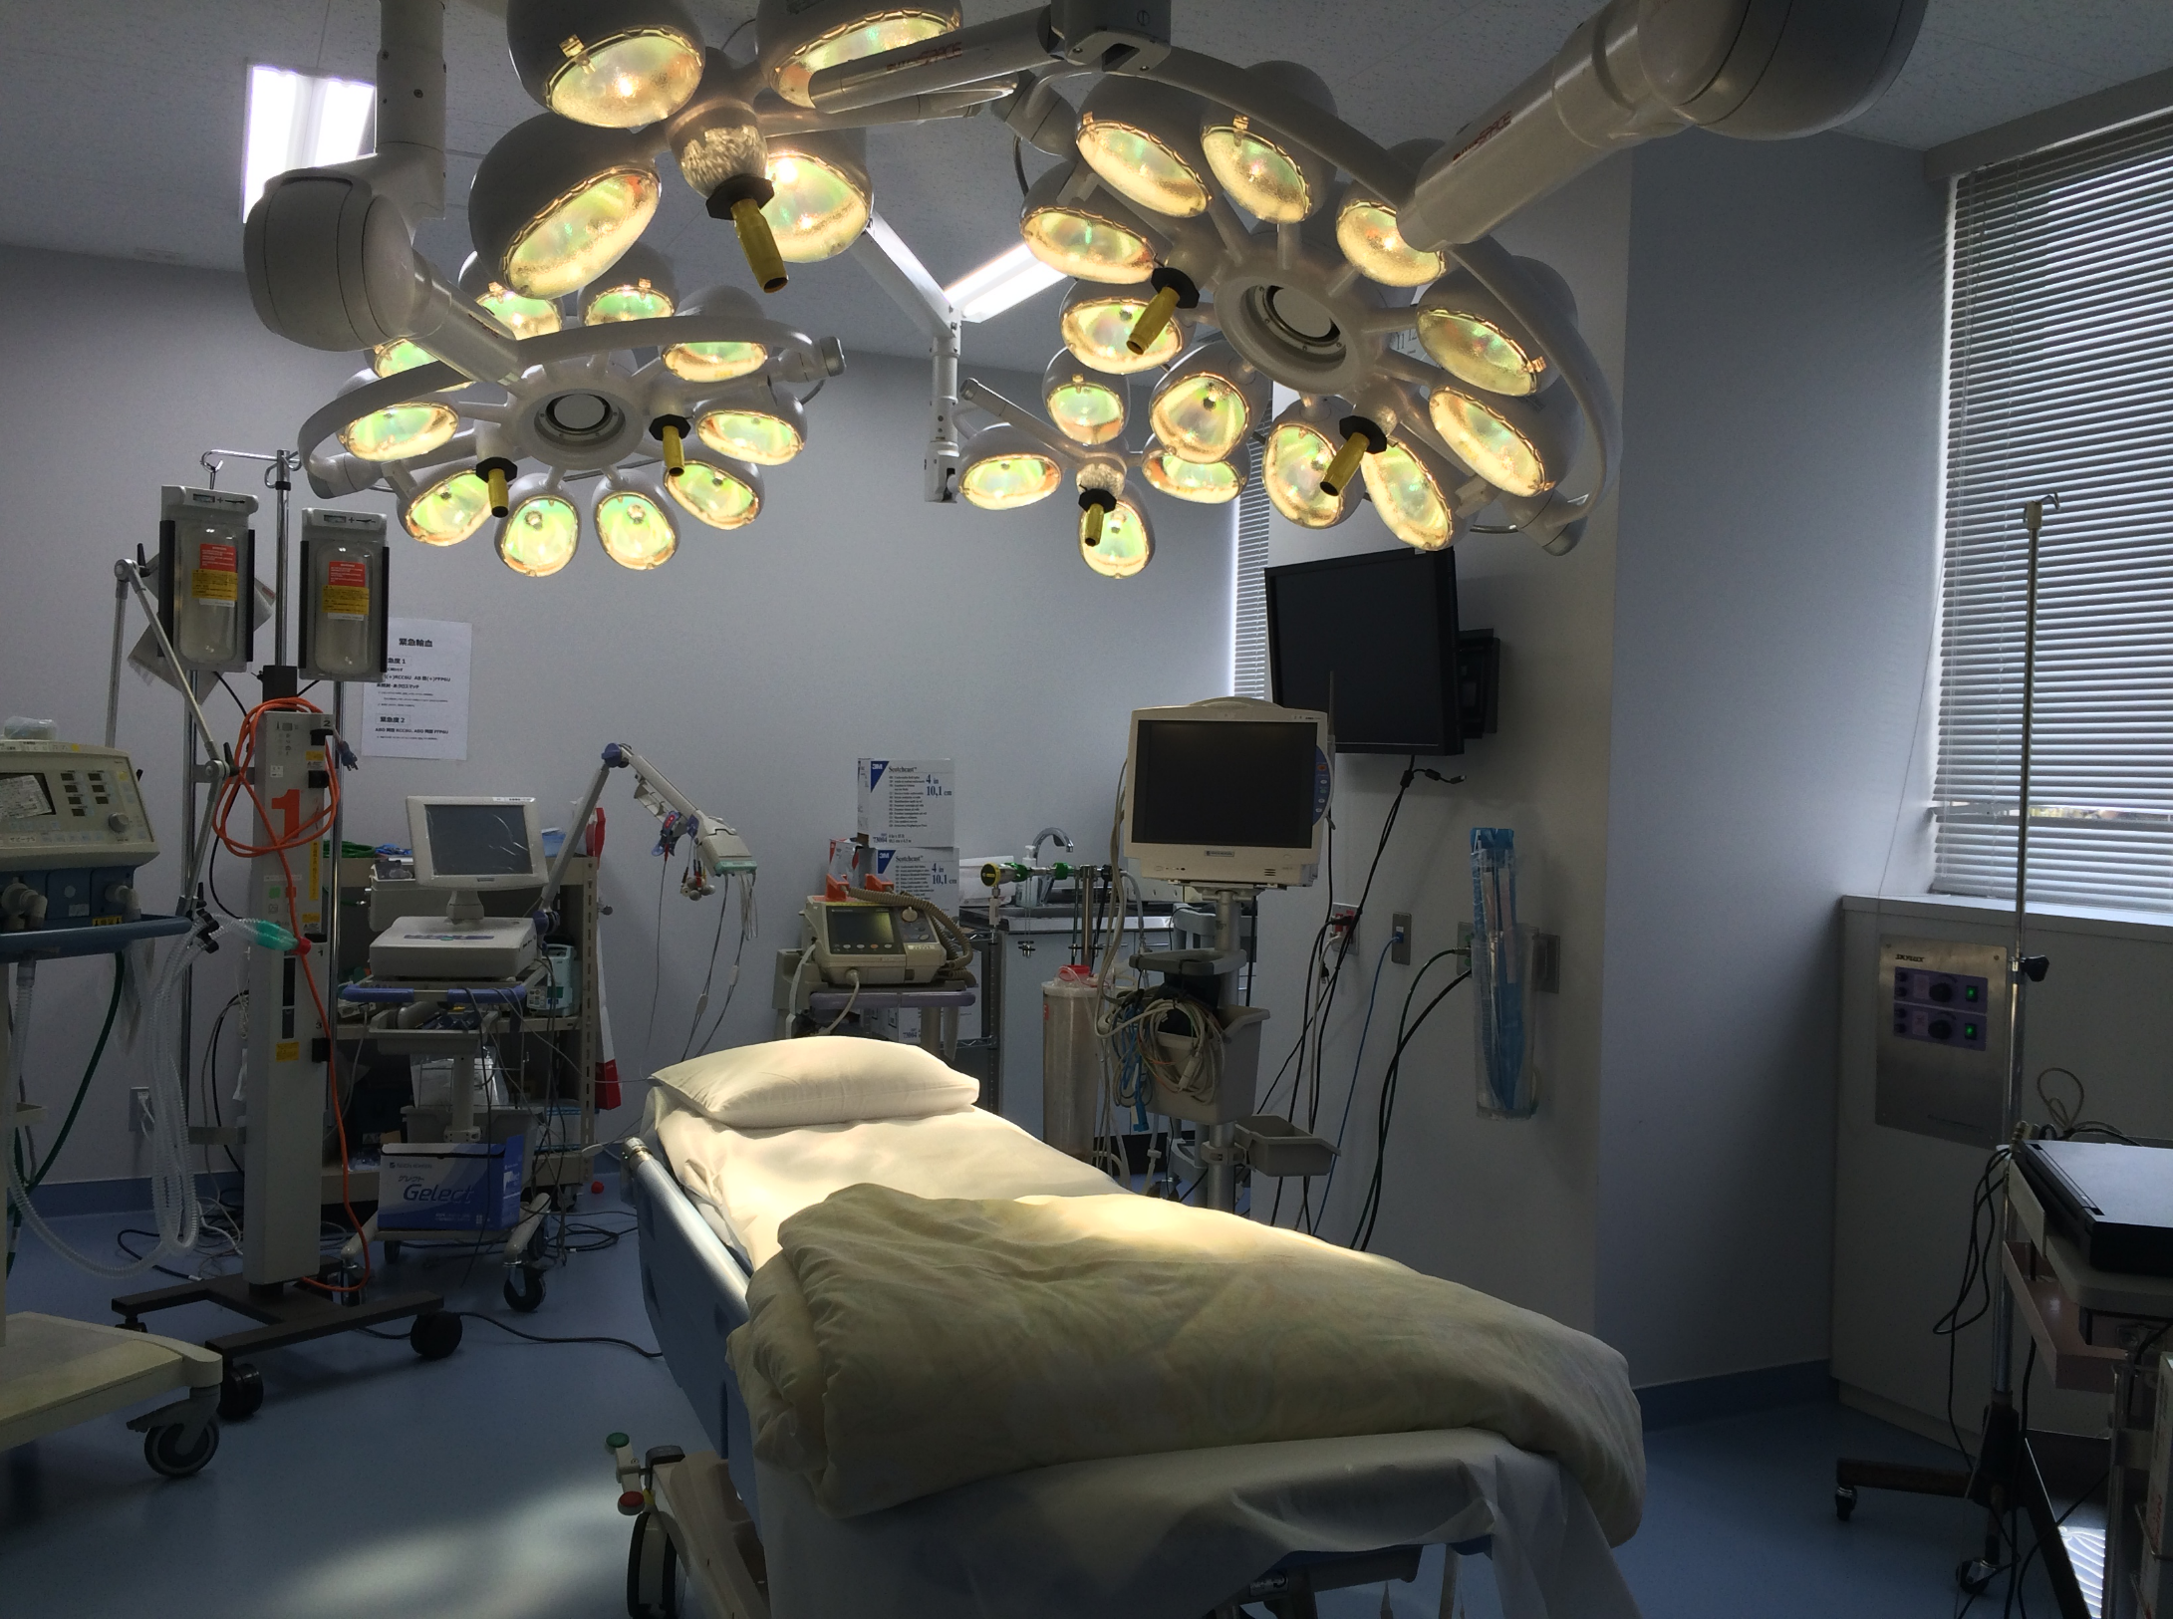
重症対応ベッド

Slide 8
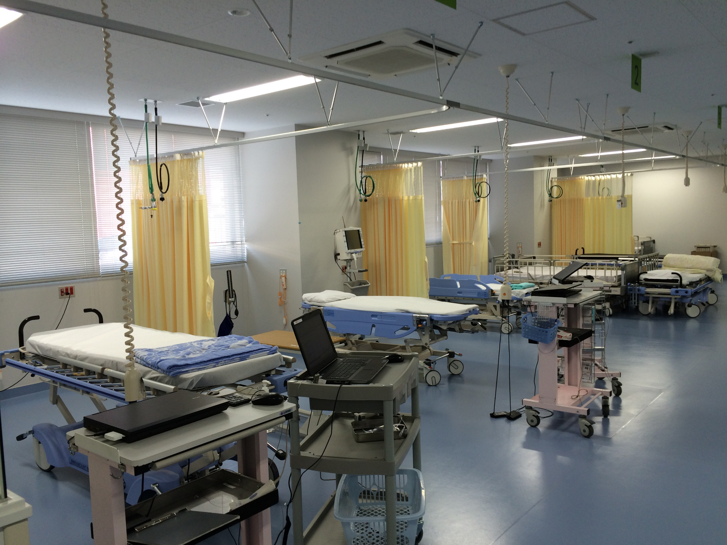
観察ユニット（ER-ICU）

Slide 9
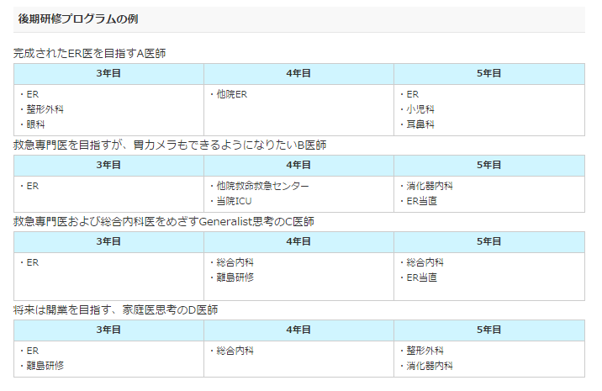
自由なカリキュラム作成
希望に応じて他科研修が可能

Slide 10
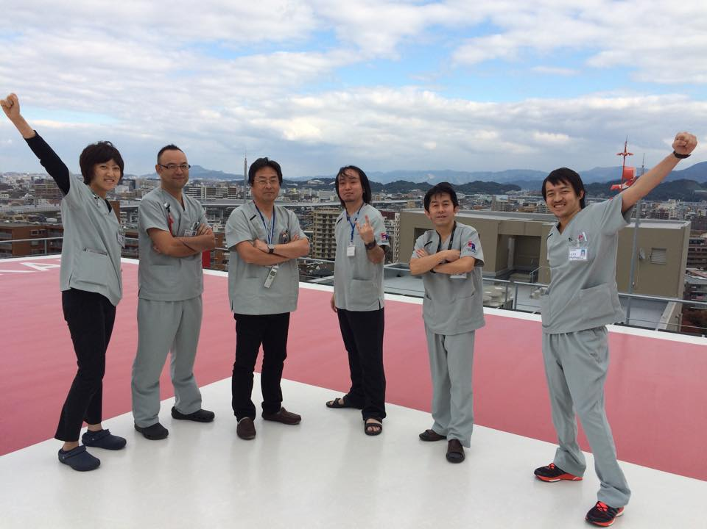
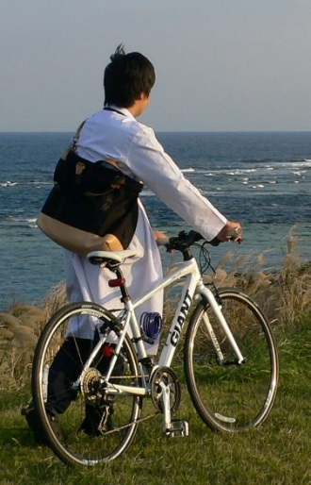

Slide 11


